Slide 1



Dashboard-ok készítése excel-ben
ZOOM KÉPZÉS
Jámbor István
Dashboard-ok készítése Excelben Jámbor István

Slide 2

Tartalom
2. A DASHBOARD elemei
3. Pivot tábla vezérelte DASHBOARD
4. SMARTART használata a Dashboard-on
5. Egy konkrét példa az alapoktól
1. Elméleti alapok

Slide 3
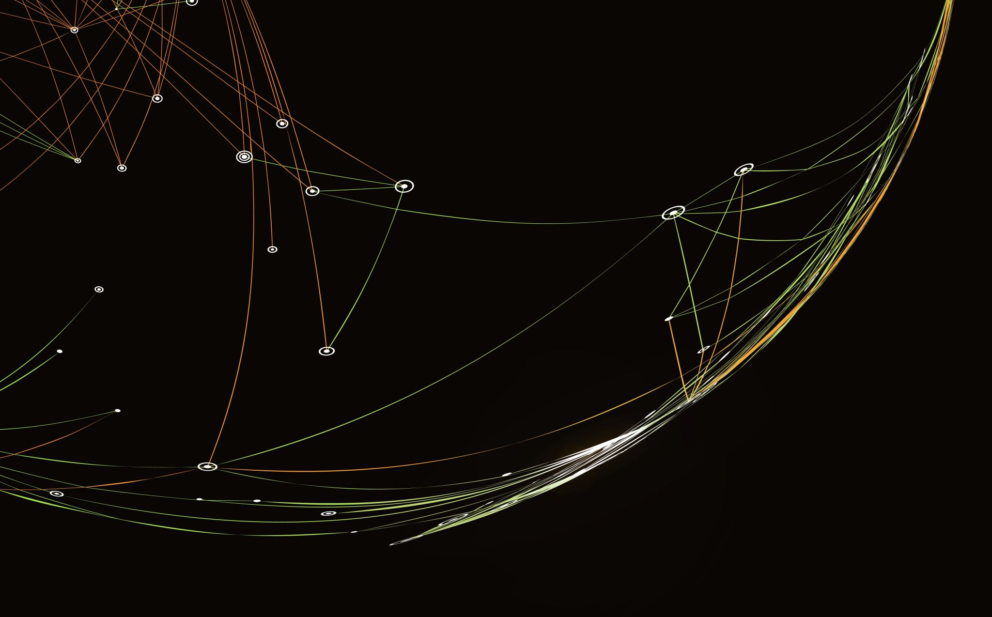
1. ELMÉLETI ALAPOK

Slide 4
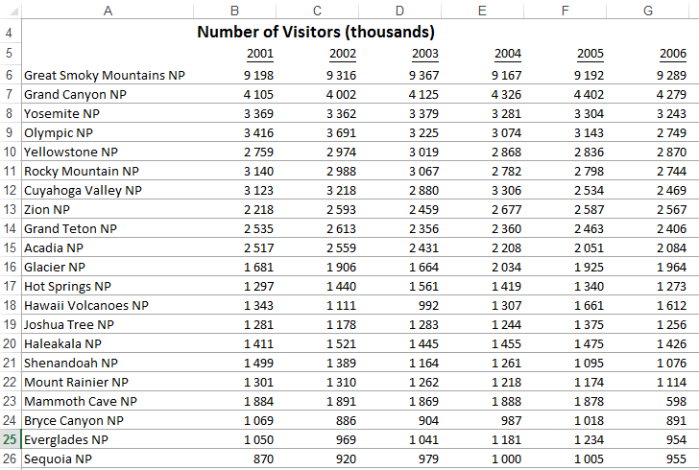
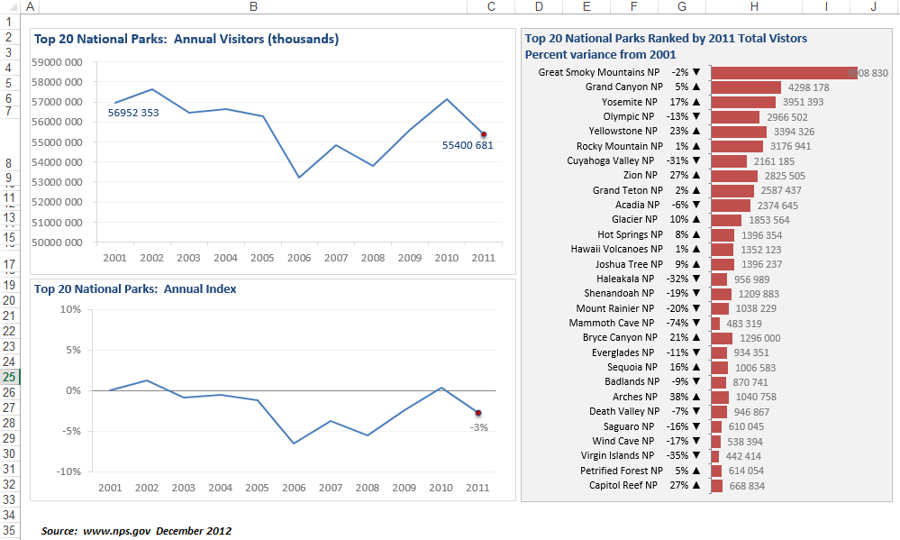
Report vagy Dashboard?
https://chartio.com/blog/dashboards-vs-reports-how-theyre-the-same-how-theyre-different/

Slide 5

Report - jelentés
Jellemzően hosszú dokumentum
Tipikus tartalma:
  Táblázatok
  Számolások
  Grafikonok
  Szöveges összegzések
Nem feltétlen célja a következtetések levonása
és a döntések meghozatala

Slide 6

Dashboard
Jellemzően egy oldal
Csak releváns információt tartalmaz
Tipikus tartalma:
  Trendek
  Összehasonlítások
  Kivételek
  Extrém értékek
Átlátható és interaktív
Egyértelműen a döntéstámogatás a célja
Szép design ☺

Slide 7
A Dashboard életciklusa
ADAT
INFORMÁCIÓ
Tervezés
Elkészítés
Frissítés, továbbfejlesztés

Slide 8
A Dashboard életciklusa
ADAT
INFORMÁCIÓ
Tervezés
Elkészítés
Frissítés, továbbfejlesztés

Slide 9

Tervezés
Mi az ügyfél igénye? Mi a cél?
Az adatok forrásával kapcsolatban:
  Állandóan elérhető-e az adat?
  Mekkora a frissítési frekvencia?
  Pontos-e az adat?
A teljesítmény indikátorok meghatározása
A mezők és szűrők meghatározása
A „hátha jó valamire” információ kiszűrése
A frissítések ütemezése

Slide 10
A Dashboard életciklusa
ADAT
INFORMÁCIÓ
Tervezés
Elkészítés
Frissítés, továbbfejlesztés

Slide 11
A Dashboard elkészítése
Egy jó Dashboard általában 1 oldal
Ha valami nem fontos, ne használjuk
Ne formázzuk „túl” – effektusok, videók
Megfelelő számformázás (tizedesek, pénznem, nagy számok esetén ezresek…)
Feliratok és jelmagyarázat kritikus
A frissítés dátuma legyen megjelölve

Slide 12
A Dashboard életciklusa
ADAT
INFORMÁCIÓ
Tervezés
Elkészítés
Frissítés, továbbfejlesztés

Slide 13
Frissítés, továbbfejlesztés
Véget nem érő folyamat
Megfelelő információt közvetít-e?
Van-e esetleg felesleges adat?
Tudja-e a felhasználó frissíteni?
Van-e alkalmas dokumentáció?
Megbízható/pontos-e az adat?

Slide 14
A Dashboard adatmodellje
A Dashboard az alábbi 3 rétegből épül fel
Nyers adat réteg
Adatelemzés réteg
Prezentációs réteg
Az Excelben mindhárom réteget kiválóan meg tudjuk valósítani, jellemzően külön munkalapokon

Slide 15
A Dashboard adatmodellje
Nyers adat réteg
Adatelemzés réteg
Prezentációs réteg

Slide 16
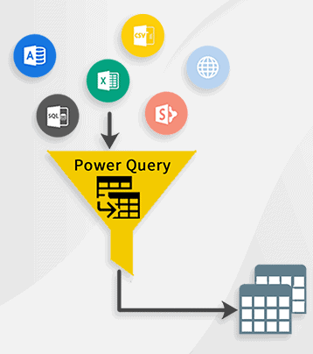
Nyers adat réteg
Hogyan jutunk hozzá az adathoz? (PowerQuery)
Rengeteg helyről tudunk adatot betölteni:
  Excel állományok
  Szöveges állámonyok
  Internetes forrás
  Adatbázis(Access, SQL, …)
  …
A frissítéssel kapcsolatban dönteni (automatikus/manuális)

Slide 17
A Dashboard adatmodellje
Nyers adat réteg
Adatelemzés réteg
Prezentációs réteg

Slide 18

Adatelemzés réteg
Itt alakítjuk át a nyers adatot prezentálható információvá
Számolásokat, függvényeket, pivot táblákat tartalmaz
Az angol szóhasználat „staging tables” – nek is hívja ezt a réteget
Amennyiben a forrásadat megváltozik, az elemzési rétegnek természetesen dinamikusan követnie kell ezeket a változásokat

Slide 19
A Dashboard adatmodellje
Nyers adat réteg
Adatelemzés réteg
Prezentációs réteg

Slide 20

Prezentációs réteg
Ez a végső felhasználói, vizuális felület
A felhasználó tulajdonképpen nem is kell,
hogy lássa a többi réteget:
számára ez a Dashboard!!!

Slide 21

2. A DASHBOARD ELEMEI

Slide 22
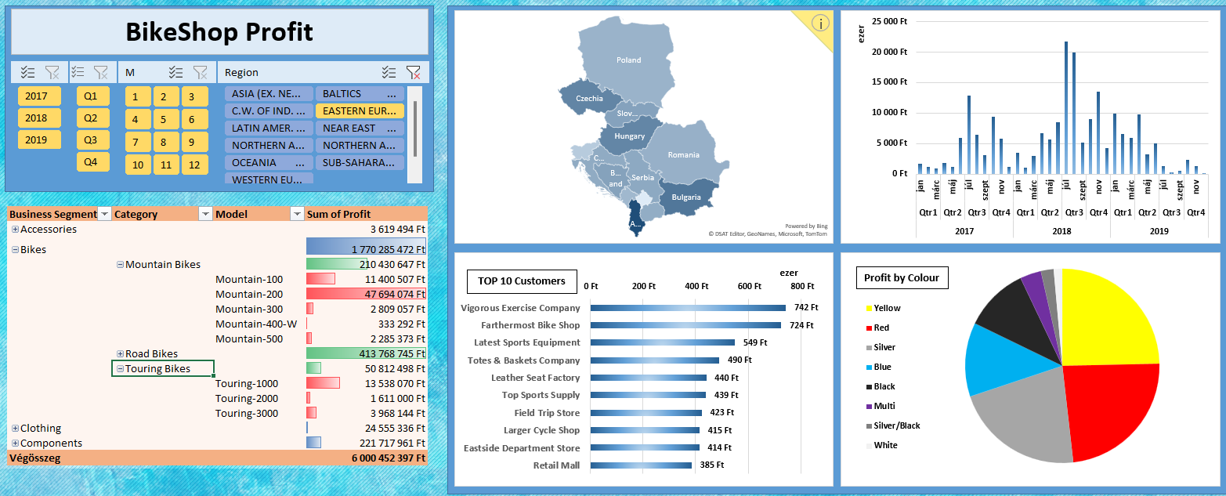
A Dashboard elemei
Táblázatok
Feltételes formázás
Értékgörbék
Grafikonok
SmartArt
Vezérlő elemek

Slide 23
Táblázatok a Dashboard-on
Ne használjunk markáns színeket feleslegesen, csak a releváns dolgokra tartalékoljuk azokat
A szegélyek, betűszínek segítenek kiemelni a fontos tartalmat
A számokat formázzuk megfelelően
A fejlécekre és feliratokra érdemes halványabb színt használni
Nyomtatási képben is vonzónak kell kinéznie

Slide 24
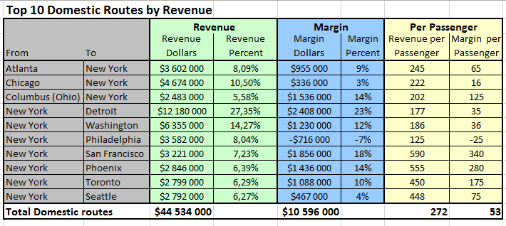
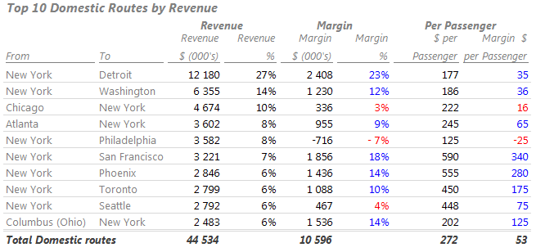
Táblázatok a Dashboard-on

Slide 25
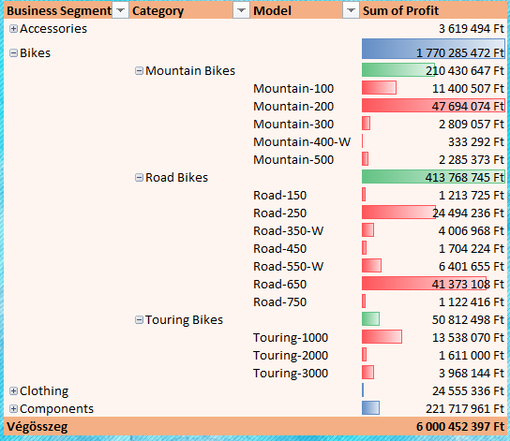
Feltételes formázás
A cella a tartalma alapján automatikusan formázódik
Többféle lehetőség közül választhatunk
  Adatsávok, színskálák, ikonkészletek
  Legnagyobb/legkisebb értékek
  Szöveges, dátum, numerikus tartalom alapján
  Képletek, függvények segítségével
Értékgörbék

Slide 26
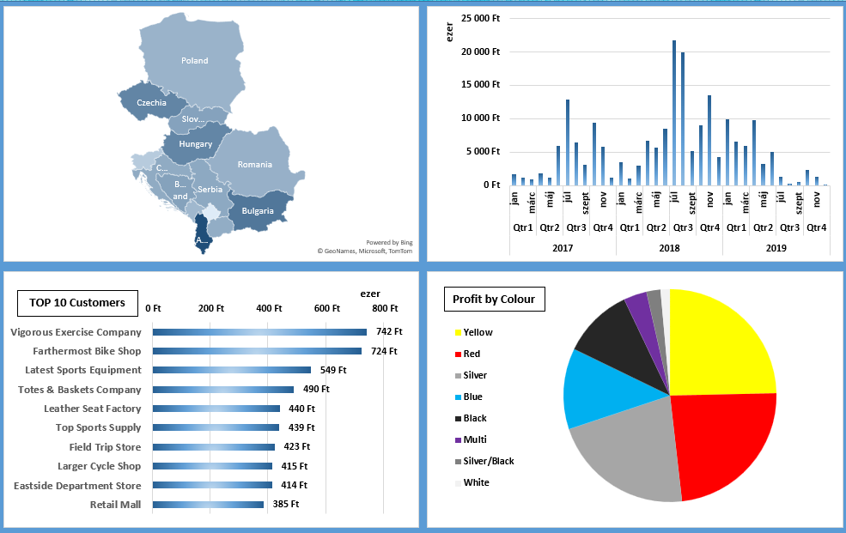
Grafikonok, diagramok
Egy diagram olykor többet ér ezer szónál

Slide 27
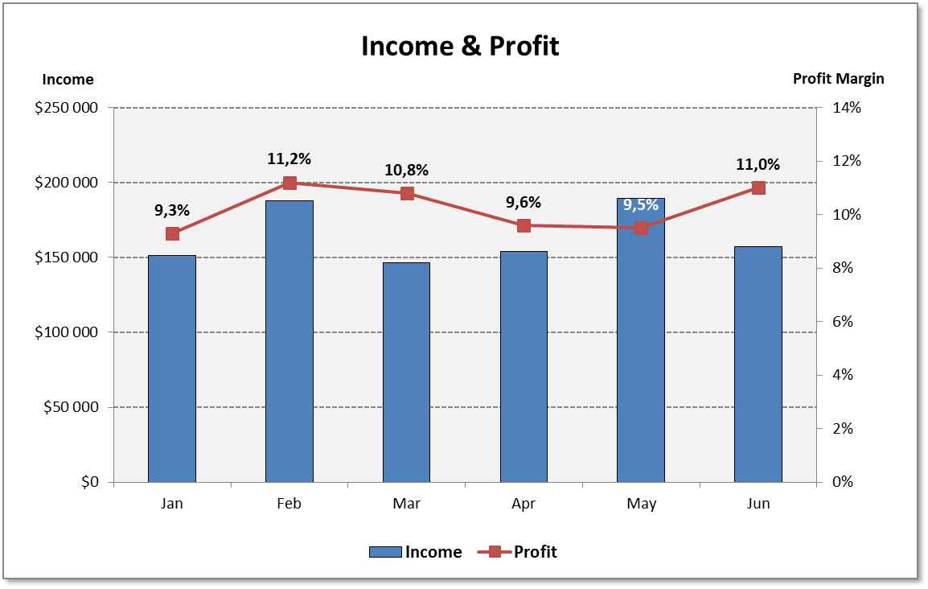
Diagram részei
Diagramterület
Diagramcím
Rajzterület
Vezetőrácsok
Adatsor
Függőleges/érték tengely (elsődleges)
Vízszintes/Kategória tengely
Jelmagyarázat
Függőleges/érték tengely (másodlagos)

Slide 28
Szokásos diagramtípusok
Oszlopdiagram
Sávdiagram
Vonaldiagram
Kördiagram
Pontdiagram
Területi diagram
Felületi diagram
…és a speciális diagramok
3 FONTOS FOGALOM
Csoportosított
Halmozott
100 %-ig halmozott

Slide 29
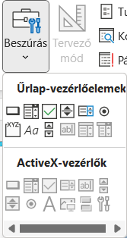
Vezérlők a Dashboardon
Űrlapvezérlők a Fejlesztő eszközök között
  Gomb
  Beviteli lista
  Jelölőnégyzet
  Léptetőnyíl
  Lista
  Választógomb
  Görgetősáv
  Címke

Slide 30
Függvények az elemzés rétegen
Az elemzés rétegen a nyers adatokból számításokat végzünk
FKERES, VKERES, HOL.VAN
INDIREKT, ELTOLÁS
SZORZATÖSSZEG
ÖSSZEFŰZ, KIMETSZ, HOSSZ, BAL, JOBB, KÖZÉP, …
…

Slide 31
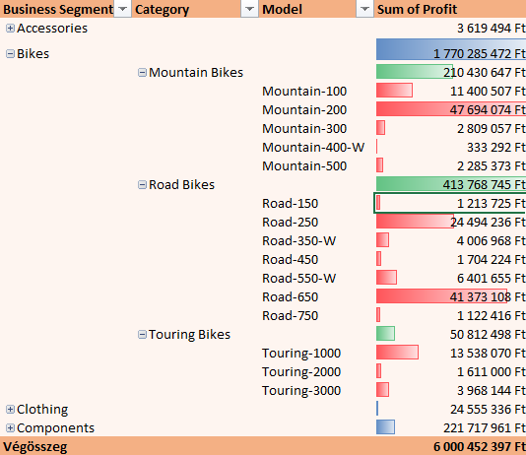
3. PIVOT TÁBLA VEZÉRELT DASHBOARDOK

Slide 32
Pivot táblák
Kiváló lehetőség kimutatás létrehozására a forrásadat alapján
Könnyen módosítható, szűrhető
Grafikon csatolható hozzá, ami követi a tábla tartalmát
Rengeteg megjelenítési lehetőség (%, kumulált, …)
Szeletelő és idővonal használata
Limitáció: néhány diagramtípus nem működik a pivot táblával
  Pont, buborék, árfolyam, térkép, fatérkép
PowerPivot használata

Slide 33
4. SMARTART A DASHBOARDON

Slide 34
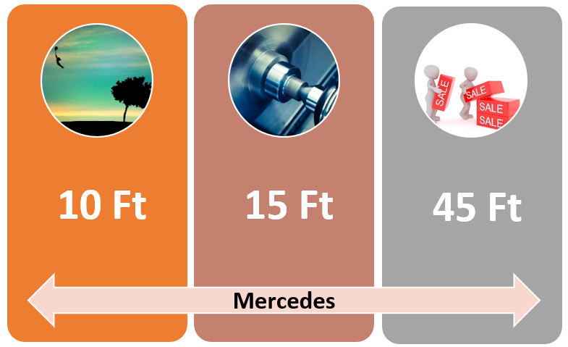
SMARTART a Dashboardon
Az adat vizuálissá tétele, de most nem grafikonok segítségével

Slide 35
5. EGY KONKRÉT PÉLDA

Slide 36
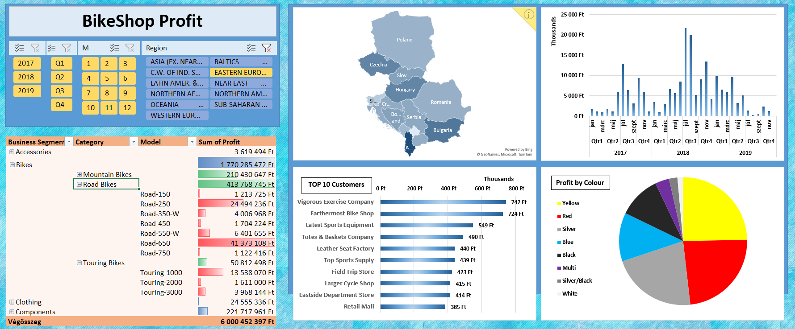
Dashboard a gyakorlatban

Slide 37
Köszönöm a figyelmet!
Sikeres dashboard
Készítést!
Jámbor istván

